Slide 1
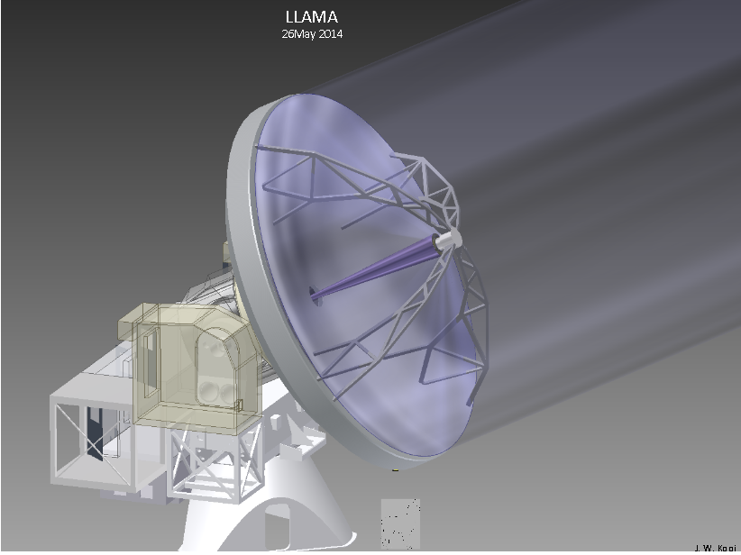
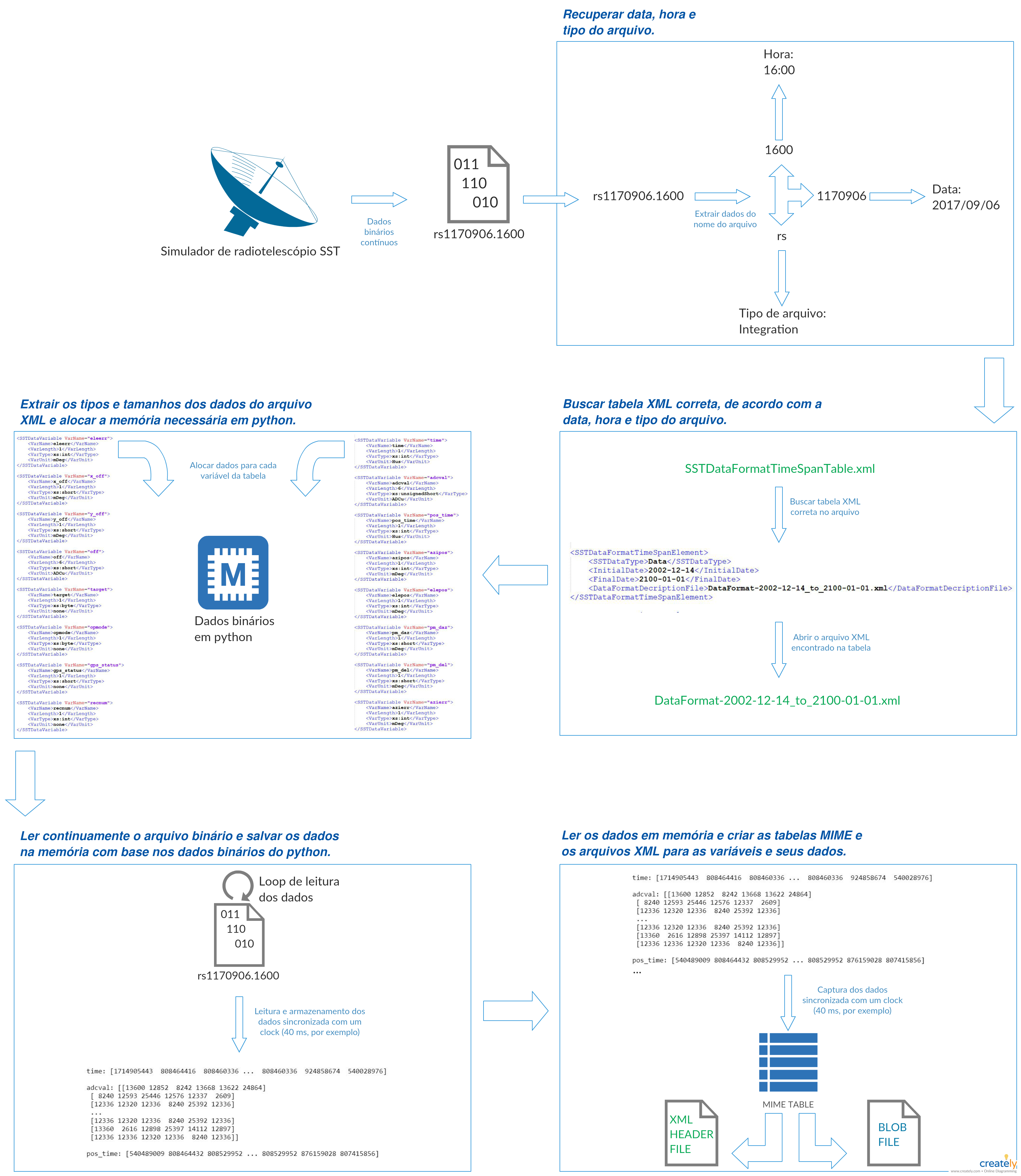

Modelo Digital de Dados para um radiotelescópio:
Frederico Saar Almeida Horta Barbosa,
Rafael Buiat Cassiano Da Silva
Prof. Dr. Luciano Silva, Prof. Dr. Guillermo G. de Castro
Motivação e Objetivo
Conclusões
Desenvolver e implementar representação digital de dados para o radiotelescópio Large Latin American Millimeter Array (LLAMA), utilizando e criando um simulador de “Total Power”, contribuindo para a comunidade científica.
Os arquivos com a estrutura original de dados foi lida e interpretada com sucesso por um programa desenvolvido em Python, que conseguiu representar os dados obtidos de um radiotelescópio em memória.
A tabela de dados SDM são guardadas como documentos XML, enquanto dados reais produzidos por processadores (correladores, radiômetros, etc.) por serem gerados em enormes quantidades, são guardados em blocos binários agrupados em BLOBs e uma espécie de etiqueta identificadora que poderá ser referenciada pelas tabelas SDM.
Metodologia
Foi necessário conhecer a parte técnica de LLAMA, como, a estrutura dos arquivos de armazenamento de dados, tipo e tamanho dos dados de leitura que cada equipamento gera e número de banda equivalente ao campo de frequência, para que então fosse realizada a leitura de dados e armazenamento dos mesmos em memória, utilizando Python.
Resultados
Representação em modelo 3D do radiotelescópio que será utilizado pelo grupo do LLAMA.
Referências
E.M. Arnal et al, “LLAMA Obervatory”, IV LAPIS International Scholl – Millimeter/Submillimeter Astronomy with LLAMA. Facultad de Ciencias y Geofísicas. La Plata. 2012
Erich, G et al. Design Patterns: Elements of Reusable Object-Oriented Software. USA: Addison-Wesley. Pages:395.1994.
Chiozzi, H. Sommer et all (2009), “ALMA Common Software Architecture”. Version: G COMP- 70.25.00.00-002-G-DSN.pdf. ALMA Internal Report.
Fischer, D (1998). “Basics of Radio Astronomy for the Goldstone-Apple Valley Radio Telescope”. California Institute of Technology, Pasadena, California.
Fluxograma exemplificando o funcionado dos módulos em Python de leitura e captura dos dados binários.

